Slide 1
Міністерство освіти і науки України
Вільногірська загальноосвітня школа І-ІІІ ступенів №4
Вільногірської міської ради Дніпропетровської області
Клімат
та основні
кліматотвірні чинники.
презентація до уроку географії у 6 класі
розроблена
вчителем географії
Ілларіоновим М.Ю.
Вільногірськ-2018

Slide 2
Мета:
· актуалізувати знання про клімат, основні кліматичні показники; сформувати загальні уявлення про основні кліматотвірні чинники; сприяти розумінню ролі сонячної радіації та підстильної поверхні у формуванні клімату; продовжити формування знань з теми «Атмосфера» з метою встановлення та пояснення природних закономірностей;
· розвивати вміння виділяти головне, суттєве в навчальному матеріалі; порівнювати, узагальнювати факти, логічно викладати свої думки;
· виховувати самостійність, уважність, працелюбність, повагу до думки інших.

Slide 3
1. Атмосфера – це:
А) нижній шар повітряної оболонки Землі;
Б) середній шар повітряної оболонки Землі;
В)верхній шар повітряної оболонки Землі;
Г) повітряна оболонка Землі.
2. На схемі позначено літерою «Б»:
80км –
70 –
А
60 –
- - - - - - - - - - - - - - - - - - - - - - - - - - - -
50 –
40 –
Б
30 –
20 –
- - - - - - - - - - - - - - - - - - - - - - - - - - - -
10 - В
А) тропосферу;
Б) атмосферу;
В)стратосферу;
Г) верхні шари атмосфери.
3. Тропосферу на схемі позначено літерою:
А) А;
Б) Б;
В)В.
4. Найбільшу частку в тропосфері складає:
А) кисень;
Б) азот;
В)вуглекислий газ.
6.Процес горіння підтримує:
А) кисень;
Б) азот;
В) вуглекислий газ.
7. Зосереджено 80% від всієї маси повітря:
А) у верхніх шарах атмосфери;
Б) у стратосфері;
В)у тропосфері.
8. Майже всі хмари зосереджені:
А) у верхніх шарах атмосфери;
Б) у стратосфері;
В) у тропосфері.
9. Полярні сяйва з’являються:
А) у верхніх шарах атмосфери;
Б) у стратосфері;
В) у тропосфері.
В)10. Озоновий екран знаходиться:
А) у верхніх шарах атмосфери;
Б) у стратосфері;
В) у тропосфері.
11.Добові зміни температури повітря бувають:
А) у верхніх шарах атмосфери;
Б) у стратосфері;
В) у тропосфері.
12.З висотою повітря у тропосфері стає холоднішим тому, що
А) багато тепла випромінюється в космос;
Б) воно віддаляється від джерела нагрівання (поверхні Землі);
В) нагріванню повітря у верхніх частинах тропосфери заважають хмари, які там знаходяться;
Г) частину сонячних променів відбиває озоновий екран
5. Виберіть з переліку речовин ту, що є домішкою повітря:
А) кисень;
Б) азот;
В) водяна пара;
Г) вуглекислий газ.

Slide 4
1. Атмосфера – це:
А) нижній шар повітряної оболонки Землі;
Б) середній шар повітряної оболонки Землі;
В)верхній шар повітряної оболонки Землі;
Г) повітряна оболонка Землі.
2. На схемі позначено літерою «Б»:
80км –
70 –
А
60 –
- - - - - - - - - - - - - - - - - - - - - - - - - - - -
50 –
40 –
Б
30 –
20 –
- - - - - - - - - - - - - - - - - - - - - - - - - - - -
10 - В
А) тропосферу;
Б) атмосферу;
В)стратосферу;
Г) верхні шари атмосфери.
3. Тропосферу на схемі позначено літерою:
А) А;
Б) Б;
В)В.
4. Найбільшу частку в тропосфері складає:
А) кисень;
Б) азот;
В)вуглекислий газ.
6.Процес горіння підтримує:
А) кисень;
Б) азот;
В) вуглекислий газ.
7. Зосереджено 80% від всієї маси повітря:
А) у верхніх шарах атмосфери;
Б) у стратосфері;
В) у тропосфері.
8. Майже всі хмари зосереджені:
А) у верхніх шарах атмосфери;
Б) у стратосфері;
В) у тропосфері.
9. Полярні сяйва з’являються:
А) у верхніх шарах атмосфери;
Б) у стратосфері;
В) у тропосфері.
В)10. Озоновий екран знаходиться:
А) у верхніх шарах атмосфери;
Б) у стратосфері;
В) у тропосфері.
11.Добові зміни температури повітря бувають:
А) у верхніх шарах атмосфери;
Б) у стратосфері;
В) у тропосфері.
12.З висотою повітря у тропосфері стає холоднішим тому, що
А) багато тепла випромінюється в космос;
Б) воно віддаляється від джерела нагрівання (поверхні Землі);
В) нагріванню повітря у верхніх частинах тропосфери заважають хмари, які там знаходяться;
Г) частину сонячних променів відбиває озоновий екран
5. Виберіть з переліку речовин ту, що є домішкою повітря:
А) кисень;
Б) азот;
В) водяна пара;
Г) вуглекислий газ.

Slide 5
Розмова нині в нас можлива.
Десь світить сонце,
а десь злива.
Там цілий рік ліс зеленіє,
А там ледь квіти животіють.
Усе це нам важливо знати,
Щоб славно господарювати,
І щоб здоров’я зберігати,
Щоб марно сил не витрачати.
Щасливо жити, щоб могли ми.

Slide 6
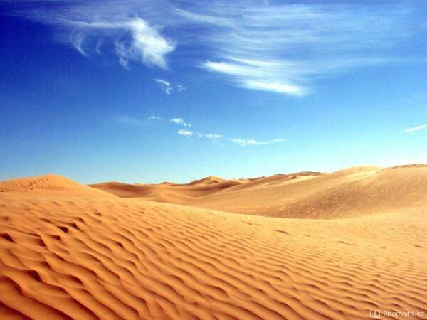
Алжир. Пустеля Сахара.

Slide 7
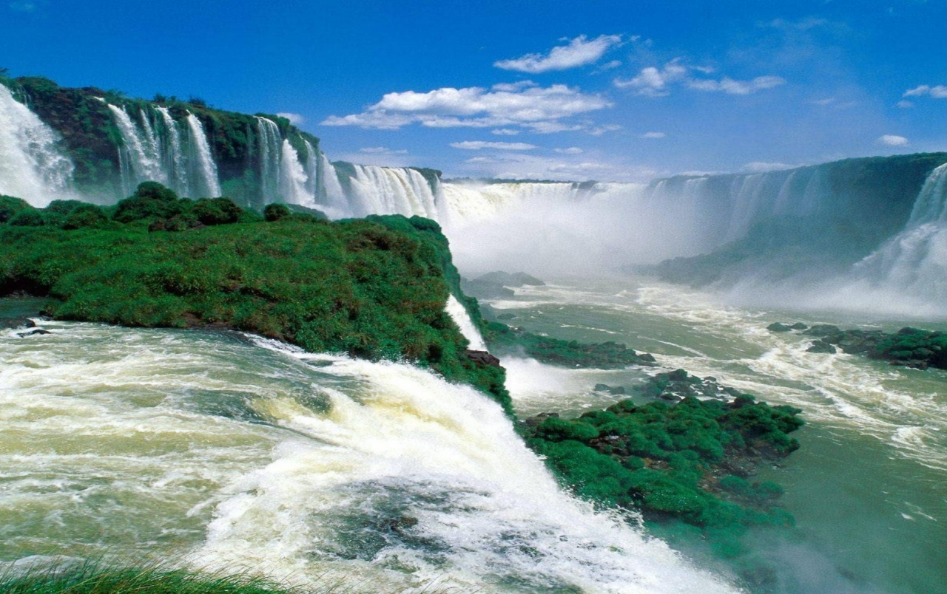
Бразилія.Водоспад Ігуасу.

Slide 8
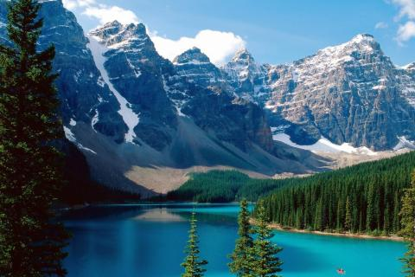
США. Аляска.

Slide 9
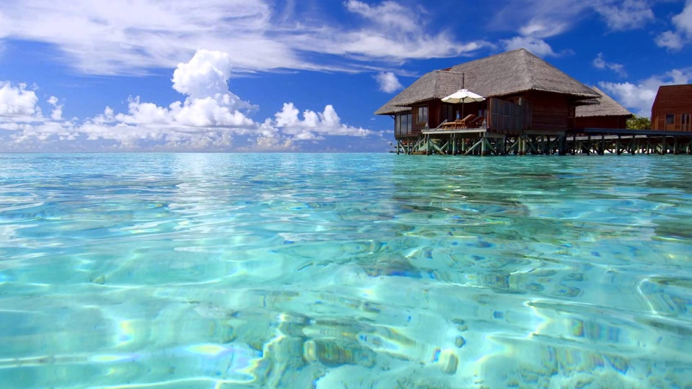
Індійський океан.Мальдіви.

Slide 10
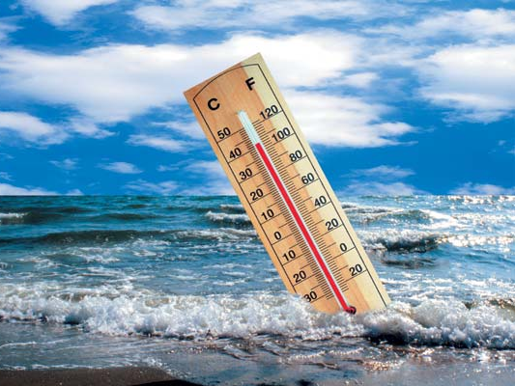
КЛІМАТОТВІРНІ
ЧИННИКИ

Slide 11
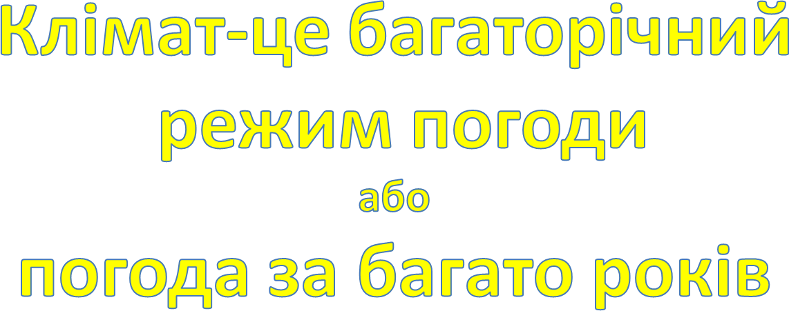

Slide 12
КЛІМАТОТВІРНІ ЧИННИКИ -
причини, що впливають на формування клімату певної території.
Сонячна радіація (І)
Атмосферна циркуляція
Підстилаюча поверхня
Рельєф
Горизонтальні і вертикальні переміщення повітряних мас
Кількість енергії, що надходить на Землю від Сонця
(ккал/см² на рік)
Морські течії
Альбедо-
відбиваюча здатність поверхні

Slide 13
Сонячна радіація
І сумарна. = І пряма +І розсіяна
І відбита
І пряма
І розсіяна
І відбита
І відбита
І ввібрана

Slide 14
ЧИННИКИ, ЩО ВПЛИВАЮТЬ НА КІЛЬКІСТЬ
СУМАРНОЇ СОНЯЧНОЇ РАДІАЦІЇ
Кут падіння сонячних променів
Тривалість дня
Хмарність

Slide 15
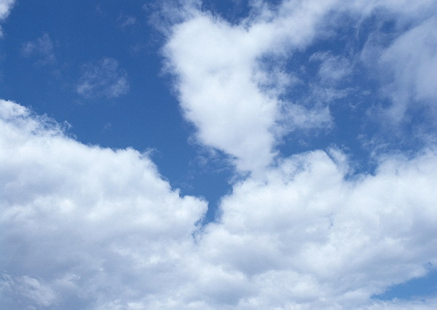
Атмосферна циркуляція
ПОВІТРЯНІ МАСИ
( ПМ )
– великі рухомі об'єми повітря з однаковими властивостями:
температурою, вологістю ...
4
типи повітряних мас:
Екваторіальні (ЕПМ):
+tº
Тропічні (ТПМ):
+tº
Помірні (ППМ):
+tº
-tº
Арктичні (АПМ)
-tº
Антарктичні:

Slide 16
АТМОСФЕРНИЙ ФРОНТ
межа між повітряними масами з різними властивостями
ХОЛОДНИЙ ФРОНТ
ТЕПЛИЙ ФРОНТ
Тепле повітря
Холодне повітря
Тепле повітря

Slide 17
ВИДИ АТМОСФЕРНОЇ ЦИРКУЛЯЦІЇ
ВІТРИ
АТМОСФЕРНІ
ВИХОРИ
1) постійні
1) циклони
2) сезонні
(мусони)
2) антициклони
3) добові
(бризи)

Slide 18
ПІДСТИЛАЮЧА ПОВЕРХНЯ
1
РЕЛЬЄФ
2
МОРСЬКІ
ТЕЧІЇ
3
АЛЬБЕДО-
відбиваюча
здатність поверхні

Slide 19
РЕЛЬЄФ
Гори – кліматичні бар'єри.

Slide 20
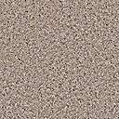
Морські течії
рН
рН
рВ
рВ

Slide 21
АЛЬБЕДО
4%
96%

Slide 22
АЛЬБЕДО
5%
95%

Slide 23
АЛЬБЕДО
85%5%
15%

Slide 24
Домашнє завдання:
1.Вивчити конспект;
2.п.38 читати;
3.Підготувати міні-доповідь на тему:
Глобальне потепління клімату;
Глобальне похолодання клімату;
Незмінність клімату

